Slide 1




Dashboard_StartUp
View in Power BI
Last data refresh:
18/11/2025 14:11:35 UTC
Downloaded at:
18/11/2025 14:13:52 UTC

Slide 2
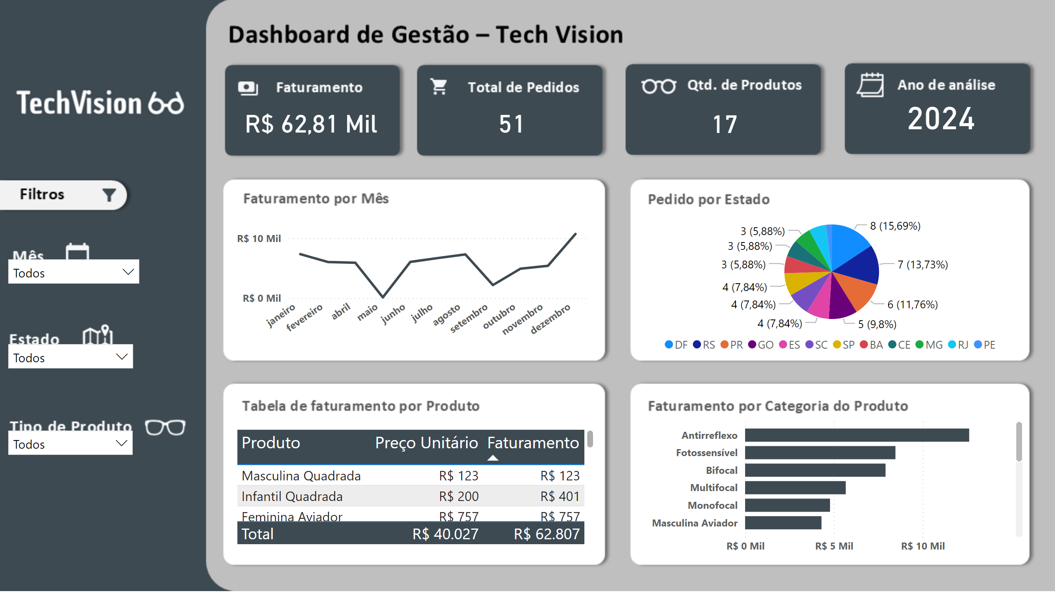
Página 1
Notes:
tableEx
No alt text provided
Faturamento por Mês
No alt text provided
Pedido por Estado
No alt text provided
Faturamento por Categoria do Produto
No alt text provided
card
No alt text provided
card
No alt text provided
card
No alt text provided
slicer
No alt text provided
slicer
No alt text provided
textbox
No alt text provided
slicer
No alt text provided

